Slide 1
Thema 3 basisstof 5 stambomen
Biologie klas 3 Vmbo-GT

Slide 2
Stamboom
Met een stamboom kun je zien hoe een eigenschap als (bv.) haarkleur is doorgegeven
Rondje: vrouw
Vierkantje: Man

Slide 3
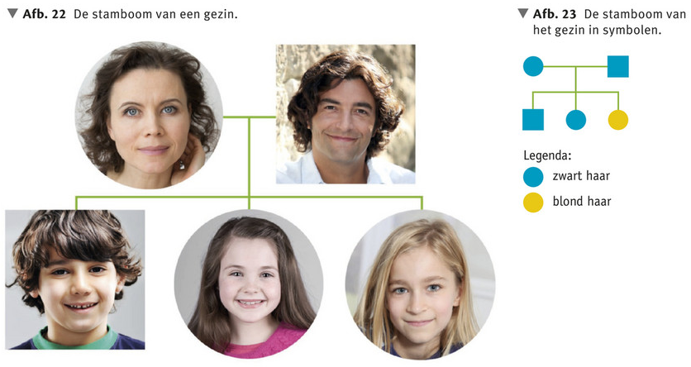
stamboom
Wat willen we?
→ weten wat het Genotype weten van het gezin (in letter bv. Aa / aa / AA)

Slide 4
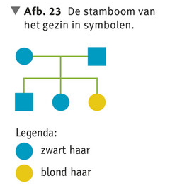
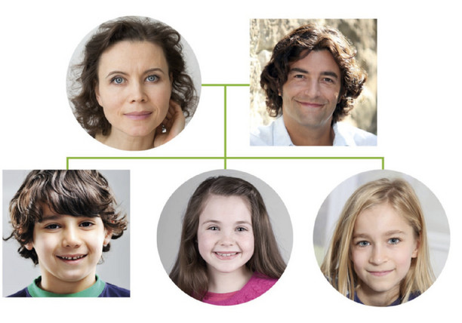
Stap 1
Stap 1: stel vast welk Fenotype elk gezinslid heeft.
Moeder → zwart haar
Vader → zwart haar
Zoon → zwart haar
Dochter (1)→ zwart haar
Dochter (2) → blond haar

Slide 5
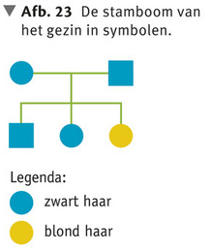
Stap 2
Stap 2: stel het genotype vast van elk kind met het afwijkende fenotype
Wie heeft het afwijkede fenotype?
→ Dochter met het blonde haar
Waarom?
→ de rest heeft zwart dus zij heeft iets
Anders dan de anderen
Het fenotype is aa, waarom?
Het komt vader voor (AA) dus is dit
dominant. aa is dus reccesief

Slide 6
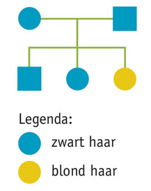
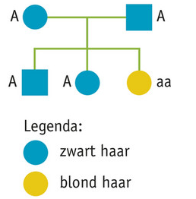
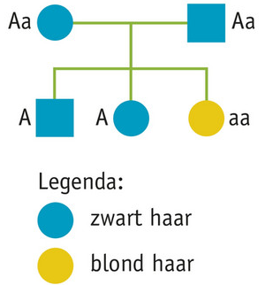
Stap 3
Stap 3: Schrijf bij de stamboom wat je nu weet over het genotype van de andere gezinsleden.
Hoe weet je dit?
De ouders MOETEN een kleine a hebben anders kunnen hun geen kind krijgen van aa.
Dus hebben de ouders Aa hebben → bv. de vader geeft A door en de moeder a → Aa.
Het genotype van de kinderen (uitzondering dochter 2: blond haar) kun je niet weten
Waarom niet?
De vader kan a door geven en de moeder A → Aa.
De vader kan a door geven en de moeder a → aa

